Slide 1
성격강점을 활용한 인성교육
용서(Forgiveness)
SOF (Situation of Forgive)
인공지능학과 | 학번: 202363046 | 2학년 A반 | 이름: 백인원
Notes:
안녕하세요 오늘 용서를 주제로 강의를 하게 된 백인원입니다.

Slide 2
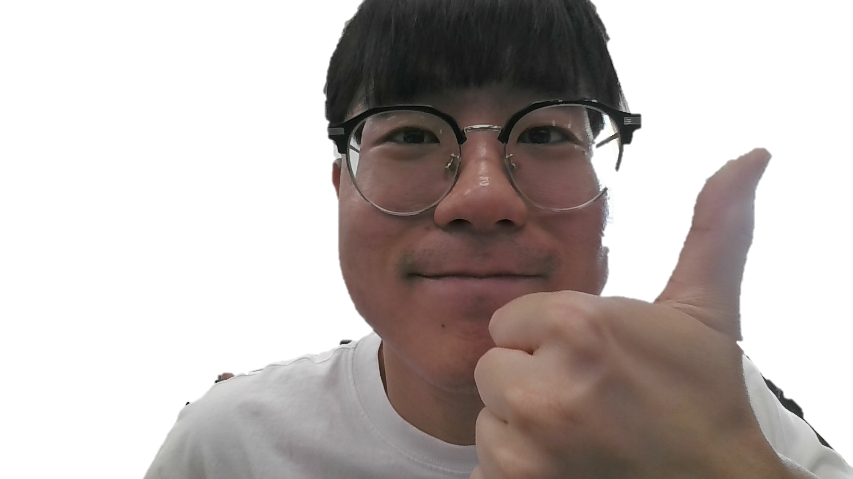
자기소개
학과
인공지능학과
이름
백인원
인사말
편하게 DM 주세요
Notes:
저는 인공지능학과에 재학중인 2학년 백인원입니다. 자 이제 강의 시작하겠습니다.

Slide 3
주제
용서란?
SOF
대표 강점
Notes:
오늘의 강의 주제는 용서란 무엇인가를 알아보고 활동을 통해서 용서라는 대표 강점의 역량을 키우는 것을 목표로 하고 있습니다.

Slide 4
목차
ＳＯＦ
SOF (Situation of Forgive
용서해야 하는 이유
우리는 왜 용서를 해야만 하는가
용서 방법
용서는 어떻게 해야 하는가
마무리 멘트
마무리 멘트
활동 소감
활동 소감
Notes:
목차입니다. ~에 대해서 말씀드리겠습니다.

Slide 5
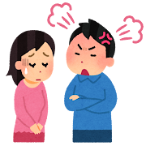
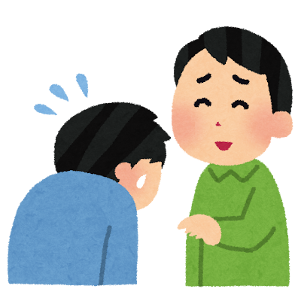
SOF
마무리 멘트
특정 상황을 가정
용서하기
Notes:
SOF는 시츄에이션 오프 포기브로 특정 상황을 가정하고 역할을 정해서 용서하는 연습을 하는 활동입니다.
이 때 그냥 용서하면 안 되고 용서를 하는 사람은 잘못을 저지른 사람이 왜 이 행동을 했는지 공감하고 어떤 상처를 받았는지 표현한 후 용서해야 합니다.
자 한번 예시로 보여드리겠습니다. 앞에 계신 남성 두 분이서 서로 마주봐주세요. 한 분이 여자친구고 한분은 남자친굽니다. 상황은 남자친구가 친구랑 논다면서 클럽에 갔다는 상황입니다. 남자친구분은 진심으로 사과해주세요. 여자친구분은 남자친구분이 왜 이런 짓을 했을까 말씀해주시면 됩니다. 최대한 공감 해 주세요. 네 잘 들었구요 어떤 상처를 받으셨나요? 네 지금까지 말씀해주신 내용으로 진심으로 용서해주시면 됩니다.

Slide 6
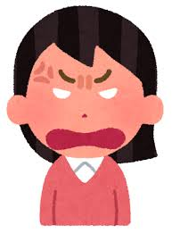
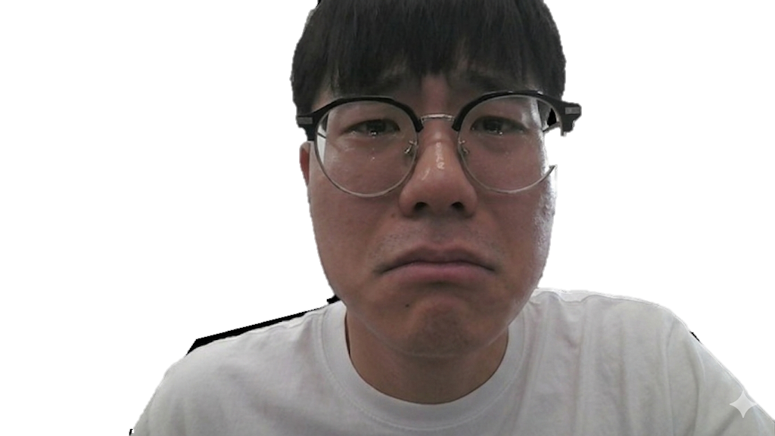
SOF
마무리 멘트
어, 자기야. 이제 연락되네?
친구들이랑 재밌게 논다더니...
과팅 나갔다는 얘기가
내 귀에까지 들리게 해?
미안해...내 23년 모솔 친구들이
자리만 채워달라고 해서
어쩔 수 없었어
Notes:
SOF는 시츄에이션 오프 포기브로 특정 상황을 가정하고 역할을 정해서 용서하는 연습을 하는 활동입니다.
이 때 그냥 용서하면 안 되고 용서를 하는 사람은 잘못을 저지른 사람이 왜 이 행동을 했는지 공감하고 어떤 상처를 받았는지 표현한 후 용서해야 합니다.
자 한번 예시로 보여드리겠습니다. 앞에 계신 남성 두 분이서 서로 마주봐주세요. 한 분이 여자친구고 한분은 남자친굽니다. 상황은 남자친구가 친구랑 논다면서 클럽에 갔다는 상황입니다. 남자친구분은 진심으로 사과해주세요. 여자친구분은 남자친구분이 왜 이런 짓을 했을까 말씀해주시면 됩니다. 최대한 공감 해 주세요. 네 잘 들었구요 어떤 상처를 받으셨나요? 네 지금까지 말씀해주신 내용으로 진심으로 용서해주시면 됩니다.

Slide 7

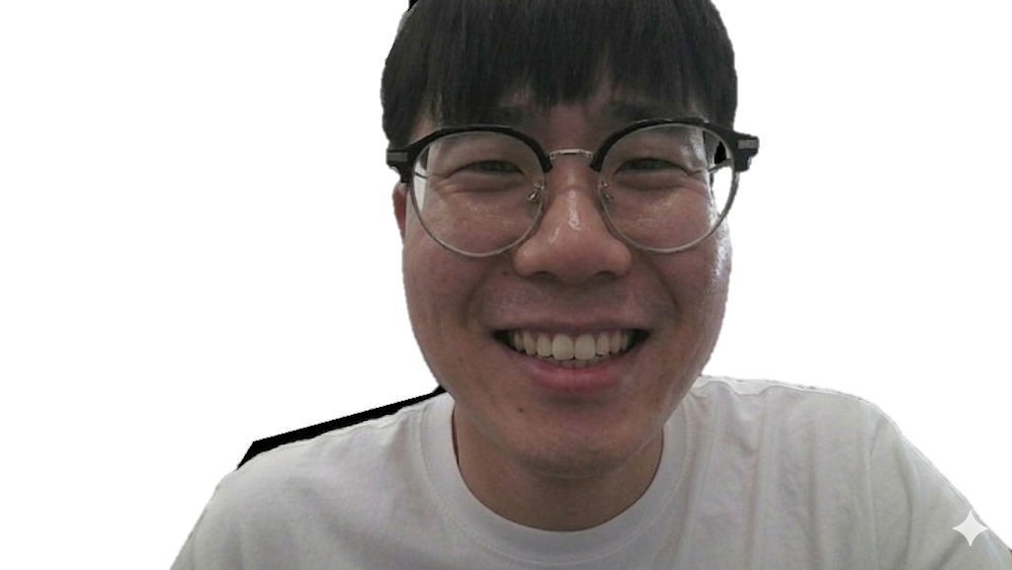
SOF
마무리 멘트
친구들 기 살려주고 싶었던
그 마음이 어떤 건지는 이해가 가. 자기가 그렇게 미안해하고,
왜 그랬는지 솔직하게 말해주니까 자기를 용서할게
Notes:
SOF는 시츄에이션 오프 포기브로 특정 상황을 가정하고 역할을 정해서 용서하는 연습을 하는 활동입니다.
이 때 그냥 용서하면 안 되고 용서를 하는 사람은 잘못을 저지른 사람이 왜 이 행동을 했는지 공감하고 어떤 상처를 받았는지 표현한 후 용서해야 합니다.
자 한번 예시로 보여드리겠습니다. 앞에 계신 남성 두 분이서 서로 마주봐주세요. 한 분이 여자친구고 한분은 남자친굽니다. 상황은 남자친구가 친구랑 논다면서 클럽에 갔다는 상황입니다. 남자친구분은 진심으로 사과해주세요. 여자친구분은 남자친구분이 왜 이런 짓을 했을까 말씀해주시면 됩니다. 최대한 공감 해 주세요. 네 잘 들었구요 어떤 상처를 받으셨나요? 네 지금까지 말씀해주신 내용으로 진심으로 용서해주시면 됩니다.

Slide 8
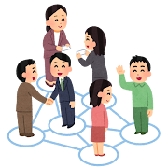
용서해야 하는 이유
남을 위한 것이 아닌 나를 위함
남에게 베푼 관대함은 자신에게 돌아옴
인간관계가 원만해짐
내 평가가 올라감
Notes:
용서를 해야하는 이유는 뭘까요. 남을 위한 것이 아닌 나를 위함입니다. 용서를 하면 좋은 점은 다음과 같습니다. 먼저 남에게 베푼 관대함은 자신에게 돌아옵니다. 만약 내가 친구의 사소한 잘못을 용서한다면 나중에 내가 친구에게 사소한 잘못을 저질러도 웃고 넘어가겠죠. 다음 인간관계가 원만해집니다. 사소한 일로도 따지고 드는 사람은 친구가 생기는 속도보다 손절하는 속도가 더 빠를겁니다. 용서는 좋은 관계를 만들기 위한 첫 단계입니다. 마지막으로 자신에 대한 세간의 평가가 올라갑니다. “아 저 친구는 넓은 마음을 지니고 있으니 사람이 좋아“, “저 사람 성격 정말 좋다” 처럼 용서 하나만으로 나를 좋은 사람으로 만들 수 있습니다.

Slide 9
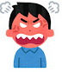
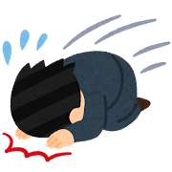
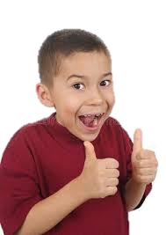
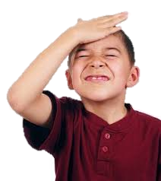
용서하는 방법
Notes:
이제 용서하는 방법에 대해서 알아보겠습니다.

Slide 10
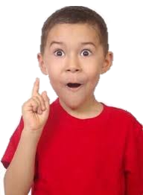
용서하는 방법
침착하게 대응할 것
상대방이 왜 잘못을 저질렀는지 이해할 것
내가 받은 상처를 마주할 것
이 일에 대해서 잊을 것
Notes:
먼저 우리는 용서하기 전 침착해질 필요가 있습니다. 분노는 감성의 영역이며 이는 이성적인 사고를 마비시킵니다.
따라서 이성적으로 판단하기 위해 분노를 잠재우고 침착해져야 합니다.
다음 상대방이 왜 잘못을 저질렀는지 공감을 할 필요가 있습니다. 대체 무슨 생각이었길래 이런 잘못을 했을까. 나였어도 그런 행동을 취했을까?를 고민합니다.
세번째로는 내가 받은 상처를 마주하는 것입니다. 내가 받은 상처에서 도망치는 것이 아니라 받아들이는 과정이 필요합니다. 그래야 마음에서 우러나는 용서를 할 수 있습니다. 마지막으로 용서 한 후 이 일에 대해서 잊는 것입니다. 사과했고 용서 받았으면 이미 끝난 일이니 20년 30년이 지나고도 너 왜 그때 그렇게 했어 라면서 따지는건 말이 안되죠.

Slide 11
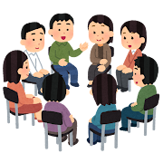
마무리 멘트
마무리 멘트
“용서는 문제를 해결하는 가장 쉬운 방법”
Notes:
용서는 문제를 해결하기 가장 쉬운 방법입니다. 사람과 사람간의 감정의 골은 쉽게 없어지지 않습니다. 제대로 끝마치지 않은 갈등은 언제 어디서 문제를 일으킬지 모릅니다. 용서는 갈등을 가장 빠르고 간단하게 해결할 수 있는 첫번째 방법입니다. 그러니 여러분 모두 하해와 같은 마음을 지녔으면 좋겠습니다.

Slide 12
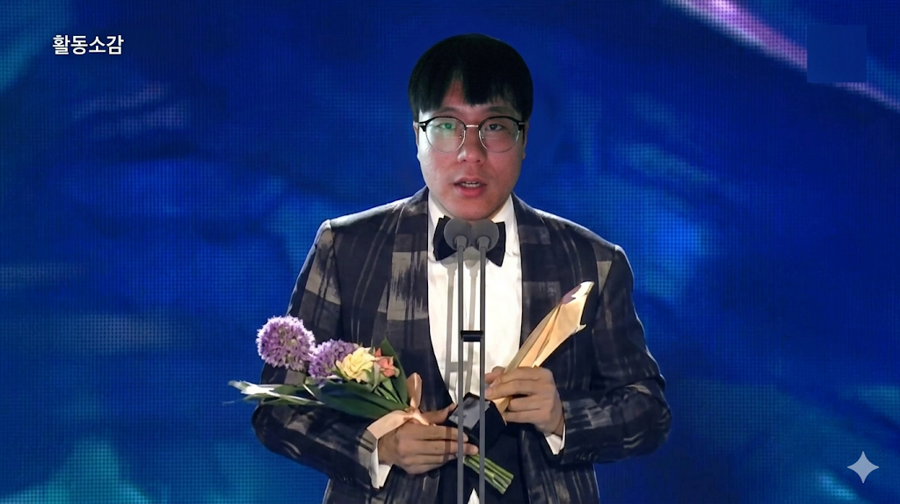
활동 소감
마무리 멘트
Notes:
여러분 앞에서 부족한 제가 감히 강의를 한다는 게 죄송스러웠습니다만 제 강점인 용서를 주제로 여러분께 제 생각을 말씀드릴 수 있었던 게 매우 값진 경험이었습니다. 모두 한 학기 동안 고생 많으셨고 귀한 경험을 하게 해주신 교수님께도 감사의 말씀 드립니다.

Slide 13
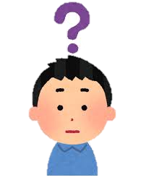
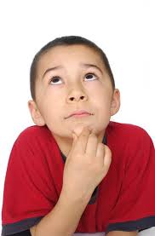
질의 응답
마무리 멘트
Q & A

Slide 14

인스타
마무리 멘트
hole_in_one0102

